Slide 1
Cloud@UFSCAR: iniciativa de Cloud para eCiência
Hermes Senger

Slide 2
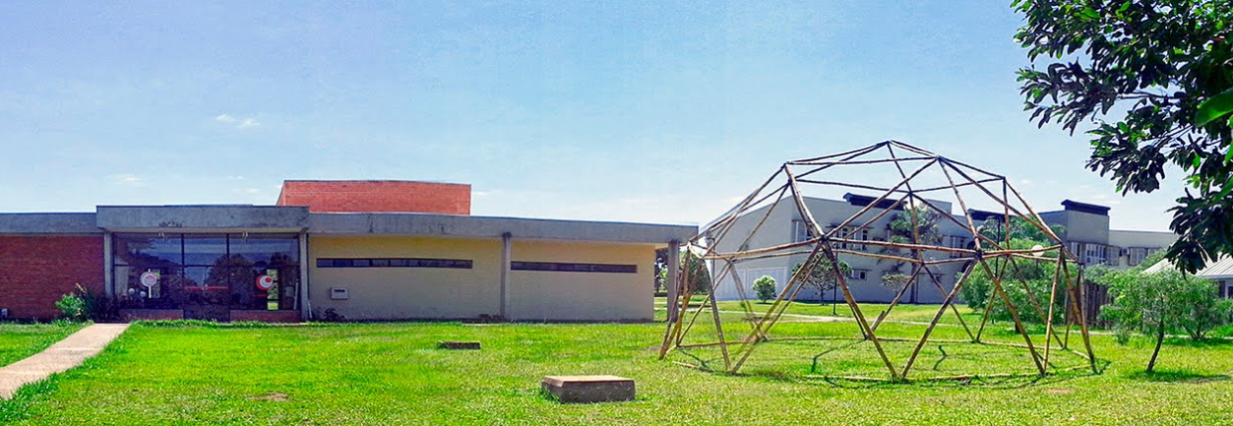
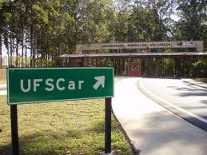
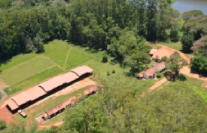
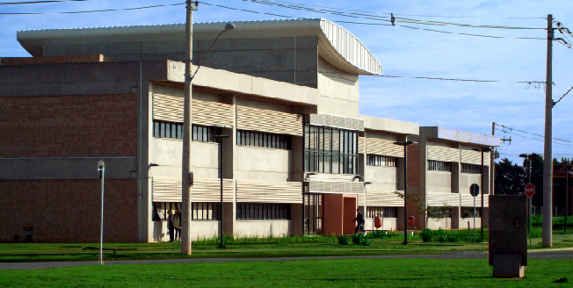
UFSCar e Possui 4 Campi
Buri

Slide 3
UFSCar em Números
Cursos de Graduação (dados de 2010)
9.188 alunos em 57 cursos presenciais
2.171 alunos em 5 cursos a distância
Cursos de Pós-Graduação (dados de 2013)
3.780 alunos em 48 programas
Total de alunos: 14.135

Slide 4
Corpo Docente
Numero de professores: 1093 (Dez/2013)
Docentes com doutorado: 1022 (93%)
Bolsistas de produtividade (PQ+DT) do CNPq (dados de janeiro de 2014): 229 (24%)
Grupos de pesquisa no Diretório do CNPq: 451

Slide 5
Grupos de Pesquisa

Slide 6
Publicações Indexadas na Web of Science 2001-2013

Slide 7
Publicações da UFSCar e do Brasil -Web of Science, 2009-2013

Slide 8
Situação Atual
Mais de 451 grupos de pesquisa
Menos de 5% têm acesso a recursos computacionais (servidores, clusters) para pesquisa
Algumas iniciativas isoladas
Alguns grupos têm seus próprios clusters
Áreas com grande demanda:
Genética, Materiais, Física, Química, Engenharia Química, Bioinformática, etc

Slide 9
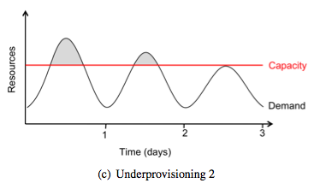
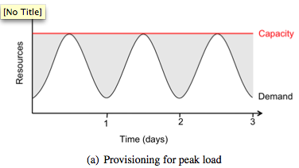
Grupos de Pesquisa
A maioria dos grupos não tem recursos para aquisição de máquinas
Poucos grupos possuem, mas:
Não o bastante para atender momentos de pico
Recursos ficam ociosos na maior parte do tempo
Há desperdício de energia
Rápida obsolescência

Slide 10
Grupos de Pesquisa
Falta de espaço físico adequado
Falta de recursos humanos especializados
Problemas com energia elétrica
falta capacidade, rede limpa, UPS, gerador, refrigeração
Segurança física dos equipamentos
Segurança dos dados

Slide 11
Infraestrutura de TI
Secretaria Geral de Informática –Sin
Órgão vinculado à Reitoria
Presta serviços para toda a comunidade
Sistemas acadêmicos e administrativos
Prédio com infraestrutura completa
espaço físico, elétrica, ar-condicionado, etc
Data center virtualizado
~ 70 VMs
# de aplicações e serviços crescendo rápido
volume de dados aumentando

Slide 12
Objetivos da Cloud@UFSCar
Prover amplo acesso a recursos computacionais para pesquisa científica
Modernizar a infraestrutura de pesquisa da universidade
Potencializar a capacidade de pesquisa
Em termos de quantidade e impacto
Colocar a universidade na era da eCiência

Slide 13
eCiência (eScience)
O termo eCiência (eScience) tem sido empregado para referenciar a maneira de se fazer ciência, com forte ênfase no uso de infra-estruturas computacionais
“e-Science is about global collaboration in key areas of science and the next generation of infrastructure that will enable it.”
John Taylor (1999), Director General of Research Councils in the UK Office of Science and Technology (OST)

Slide 14
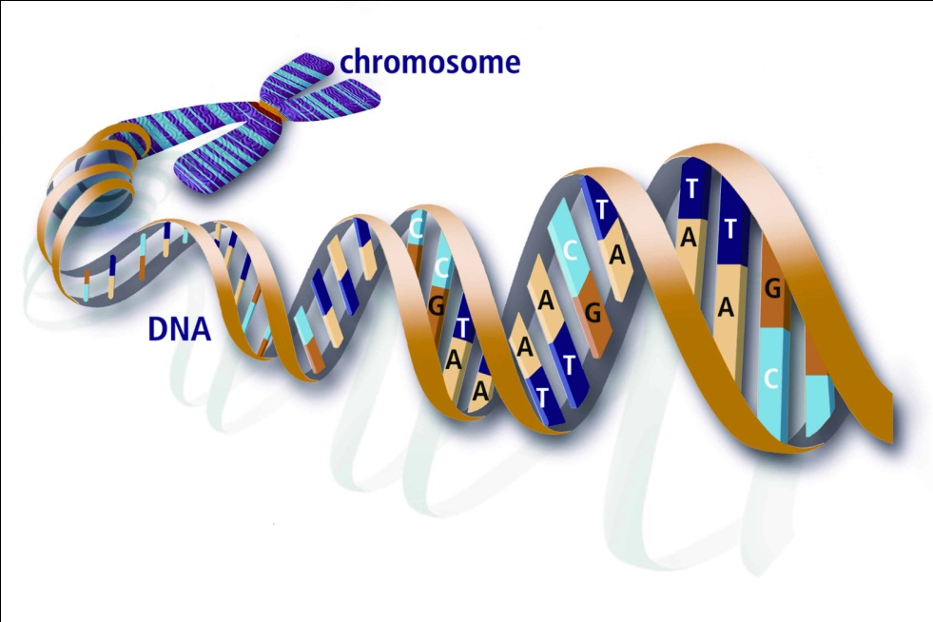
eCiência
Fazer ciência com uso intensivo da computação
Usa data sets imensos que necessitam de muito poder computacional para processar
Infraestrutura: clusters, grids, redes com banda larga, etc
Software: portais web para domínios específicos, execução de jobs, workflows científicos, etc
Várias áreas de aplicação
física de particulas, bioinformática, earth sciences, engenharia (materiais, naval, química, etc), simulações sociais, etc

Slide 15
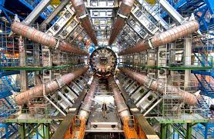
Exemplo: LHC
Worldwide LHC Computing Grid (WLCG)
store, distribute and analyze the ~25 Petabytes/Year (25 million Gigabytes) of data generated by the Large Hadron Collider (LHC) at CERN.
>= 170 computing centres
36 countries

Slide 16
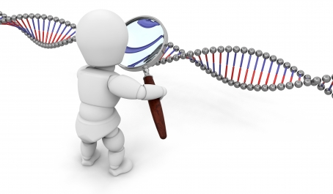
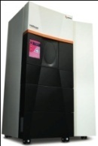
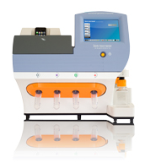
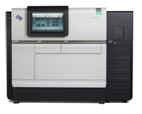
Exemplo
Bioinformática:
Bases de dados disponíveis:
Ex: NCBI Gene bank, GenePept, Genomas, etc
Ferramentas
Blast, etc
Equipamentos de sequenciamento gerando enormes quantidades de dados com grande rapidez

Slide 17
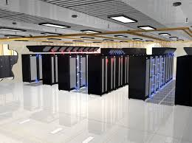
Por que Nuvem?
Quanto custa montar um datacenter?
Máquinas, licenças de software, infra-estrutura física, mão-de-obra, manutenção, redundâncias, planos de contingência, depreciação dos ativos, seguros, etc.

Slide 18
Vantagens
Economia de escala
Custo de gerenciamento pode ser até 20 a 40 x menor
Dificilmente um grupo isolado conseguiria manter uma grande infraestrutura atualizada e operante
Compartilhamento de recursos
Computadores, UPSs, geradores, prédio, recursos humanos, etc
Ocupação de servidores aumenta de ~5% para ~ 80%
Economia de energia de até 70%

Slide 19
Benefícios
Escalabilidade, Elasticidade
Automação - usuário possui interfaces para:
Requisitar novos servidores quando a demanda aumentar
Replicar servidores/serviços sob demanda
Reduzir quando não for mais necessário
Em menos de 5 minutos é possível replicar um servidor completo e tê-lo funcionando!

Slide 20
Exemplos de Uso
Preciso de uma máquina (VM) para hospedar um serviço importante para o meu projeto que vai durar 2 anos
Desktops virtuais para ensino
Laboratórios passaria a ter apenas clientes, o desktop executa na nuvem
Gerência centralizada, economia de escala, etc
http://www.youtube.com/watch?v=2vCCd-fNY94

Slide 21
Cloud@UFSCar: O que precisamos ter?
Equipamentos: servidores, storage de dados, switches, etc
Infraestrutura física
Espaço físico
Energia, nobreaks, gerador
Refrigeração
Controle de acesso
Recursos humanos
A Secretaria de Informática da UFSCar tem!!

Slide 22
Infraestrutura de Rede
Novos links de acesso à Internet nos três campi da UFSCar:
São Carlos: 10 Gbps
Sorocaba: 3 Gbps
Araras: 1 Gbps
Novas possibilidades
Melhorias na interconexão entre os campi
Diminuirá instabilidades e interrupções na transmissão
Melhoria da distribuição dentro dos campi (FAPESP)

Slide 23
1ª Etapa - Aquisição dos Equipamentos
FINEP CT-Infra 2007
800 mil para datacenter conteiner
CT-Infra 2013
EM execução ~ 2.4 M R$
Aquisição de equipamentos
Software
Serviço de terceiros – instalação e configuração do software
Outras fontes:
JP Fapesp de ~ 1.7 M R$

Slide 24
1ª Etapa - Aquisição dos Equipamentos
Proposta CT-Infra
Aquisição de equipamentos (2014)
Racks/Nó Tipo 1:
Muitos núcleos (centenas)
Executar VMs com 1 ou 2 núcleos, até 4 GB memória: serviços web, software específico, ferramentas, etc
Rack/Nó Tipo 2:
Aplicações de Alto Desempenho. Ex: MPI, OpenMP, Hadoop, etc
VMs com 8 ou 16 núcleos, 128 GB memória
Interconexão rápida entre servidores: Infiniband ou 10 GE
Rack/Nó Tipo 3:
SMP com 256 nucleos, shared mem. 4 TB (NUMA), etc.
Recursos a serem adquiridos:
> 1000 núcleos
Orçamento próprio
Storage ~ 1.5 M R$

Slide 25
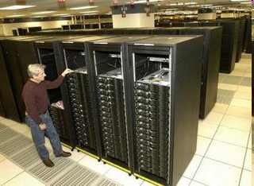
Ao final da 1ª Etapa

Slide 26
2ª Etapa – Implantação do Software de Gerência da Nuvem
~ 3 meses
Camada de Virtualização:
Xen, VMWare, KVM, bare metal
Gerência da Nuvem
Eucalyptus, OpenStack, Cloud Stack. Open Nebula, etc
OpenStack parece ser bastante promissora
Ferramenta para reserva/alocação das máquinas
OAR, etc?

Slide 27
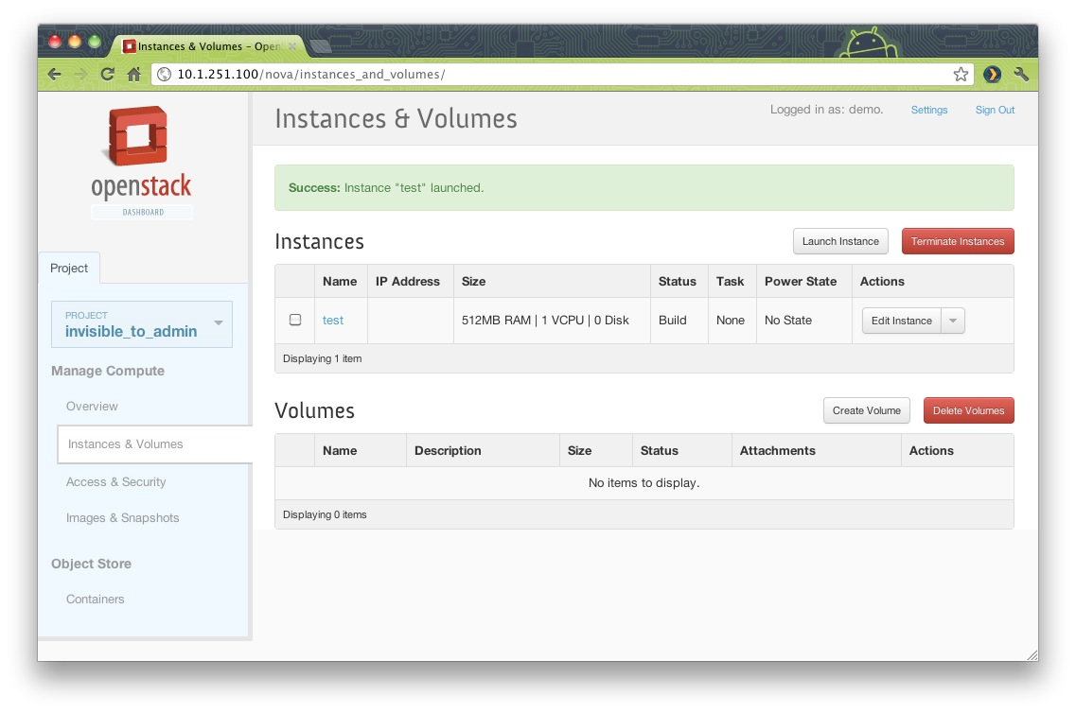
Ao Final da 2ª Etapa
O que teremos ao final desta etapa?

Slide 28
3ª Etapa – Preparação do Ambiente para Usuário Final (VMs)
A nuvem está operando. E agora?
É preciso preparar os ambientes (VMs) com software adequado
Diferentes perfis: bioinformática, dinâmica molecular, etc.
Material online: tutoriais, documentação, etc
Treinamento dos usuários
Vamos precisar de recursos humanos
Temático FAPESP?
RH, RH, RH ...

Slide 29
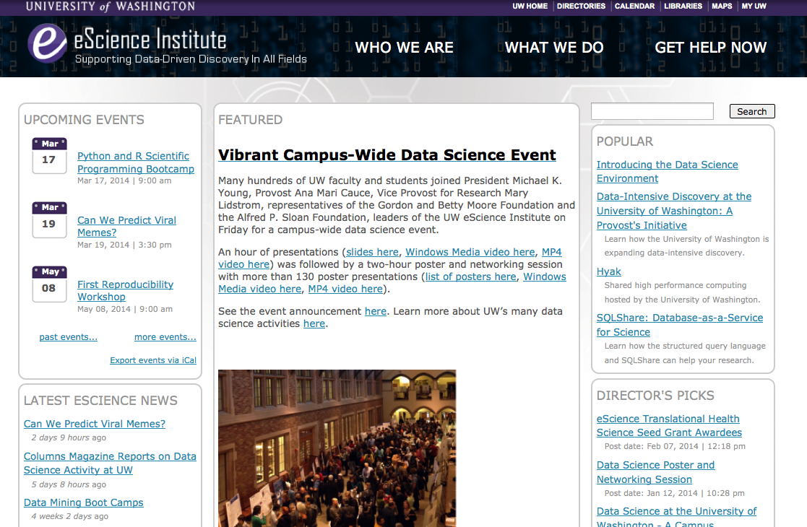

Slide 30
Fase de Produção
Ferramentas para alocação doe recursos
Quem usa? Quando? Quantas VMs? Por quanto tempo?
Reserva de uso mediante solicitação
critérios? Prioridades?

Slide 31
Modelo de Governança
Comitê Gestor da Cloud
Com[posição
Representantes da equipe de TI
Pesquisadores/usuários
Políticas de uso, prioridades, regulamentação ...
Novas demandas
Sustentabilidade ...

Slide 32
FAQs
Meu lab já tem um cluster. Para que preciso de uma Nuvem?
Temos um cluster parado. Podemos ceder para a cloud? Alguém vai se lembrar disso quando eu precisar utilizar?
Como posso apoiar a iniciativa?

Slide 33
A médio prazo
Sustentabilidade:
Manutenção, reposição de componentes
Atualização das máquinas
Ampliação
Continuidade
Novos projetos
FAPESP: RH, bolsas, etc
Novos recursos computacionais

Slide 34
Pensando um pouco além
Federação de recursos inter-universidades
Melhoria da infraestrutura de pesquisa no Brasil
Desafios
Modelo de federação/compartilhamento
Regulação
Quem garante que não vou apenas “doar” recursos?

Slide 35
Algo Assim Já Existe
Massachusetts Open Cloud (MOC) - http://www.bu.edu/cci/moc/
Iniciativa conjunta: Boston University, Northeastern University, Harvard, MIT e UMASS
Faz uso da infraestrutura do Massachusetts Green High Performance Computing Center (MGHPCC) http://www.mghpcc.org/
datacenter criado em consórcio entre as mesmas universidades, governo do estado de Massachusetts e algumas empresas como Cisco e EMC.

Slide 36
MGHPCC

Slide 37
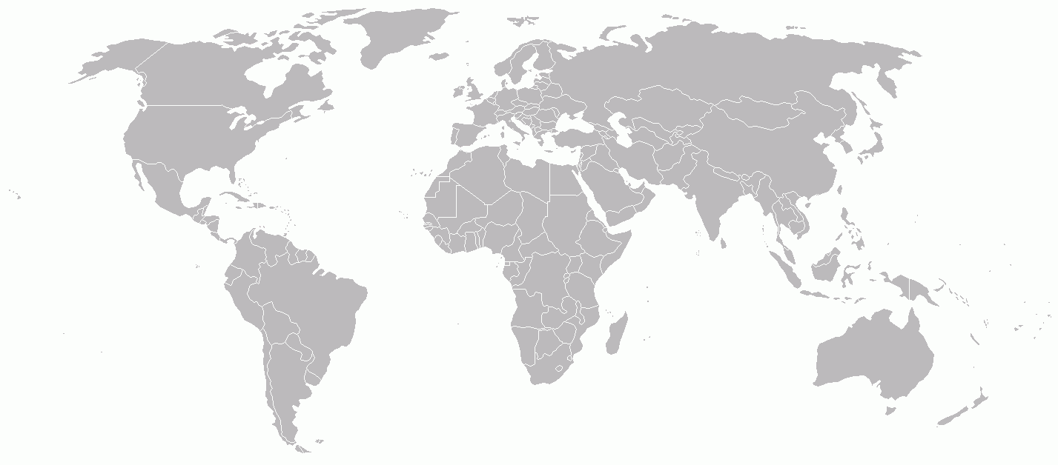
Open Cirrus™ Cloud Computing Testbed
Shared: research, applications, infrastructure (11K cores), data sets
Global services: sign on, monitoring, store. Open src stack (prs, tashi, hadoop)
Sponsored by HP, Intel, and Yahoo! (with additional support from NSF)
9 sites currently, target of around 20 in the next two years.
37

Slide 39
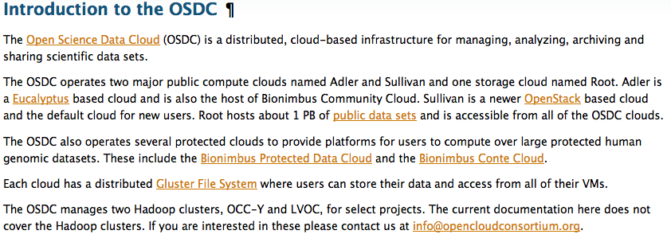
Open Science Data Cloud
https://www.opensciencedatacloud.org/
Integra recursos de Nuvens com Eucalyptue e OpenStack
Agrega recursos computacionais + storage

Slide 40
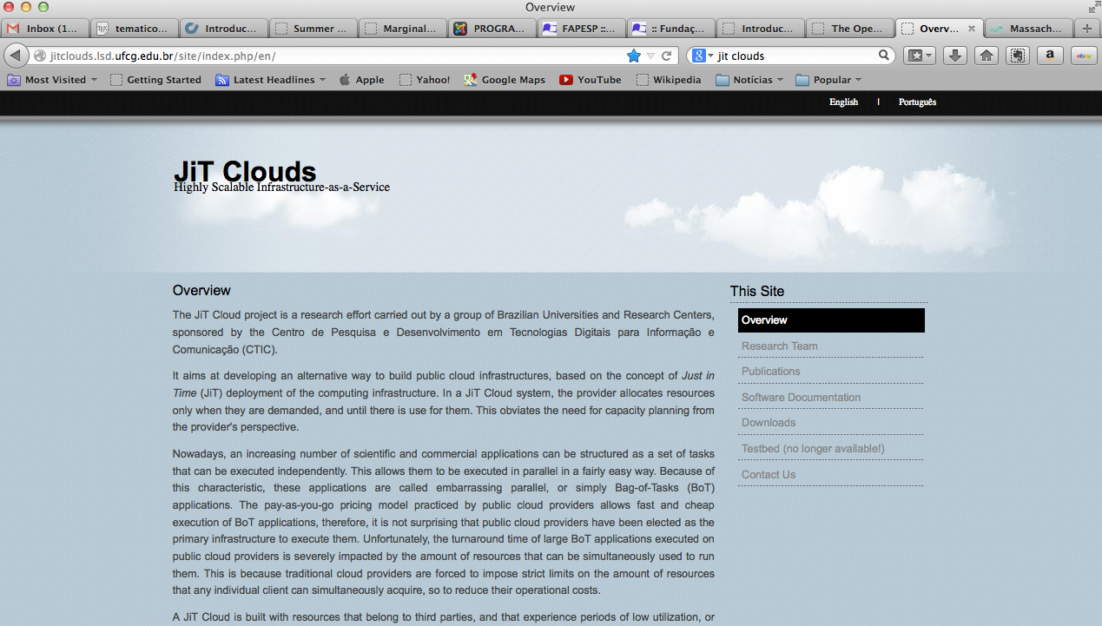
Jit Clouds
Agregação de recursos Internclouds
Compatível com API do EC2
Iniciativa do CTIC-RNP
R$ 1.880.000,00 – (2011-2013)
Consórcio de 8 grupos de pesquisa
http://jitclouds.lsd.ufcg.edu.br/site/index.php/en/

Slide 41
Palavras Finais
Fazer ciência com o apoio de infraestrutura computacional (eCiência) já virou realidade em muitas universidades mundo afora
Queremos tornar isto uma realidade local

Slide 42
Obrigado !

